Slide 1
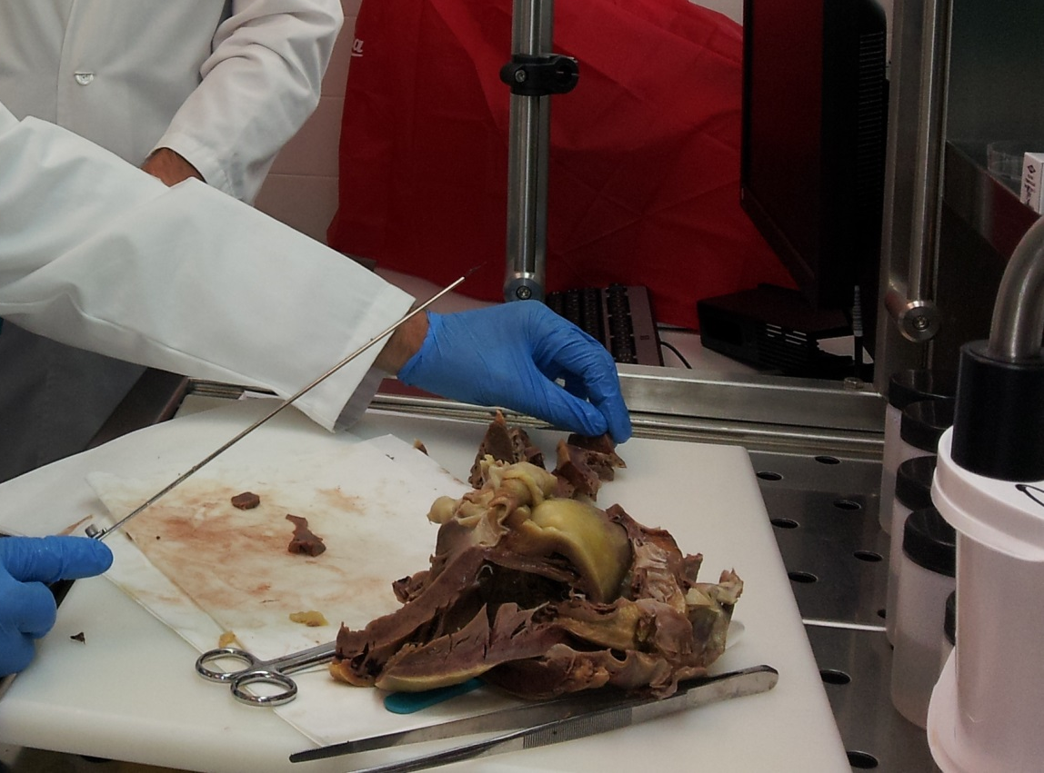
CASO CLÍNICO

Slide 2
Varón de 40 años
Enolismo crónico
Ingresa con descompensación hidrópica y anasarca.
Se le había encontrado en el suelo cianótico y con parada cardiorespiratoria.
Se recuperó tras RCP y adrenalina
Ingresa con pulsos periféricos ligeramente taquicardico.
A la llegada a la UCI, bradicardicación , se reinicia RCP, no responde y es Exitus

Slide 3
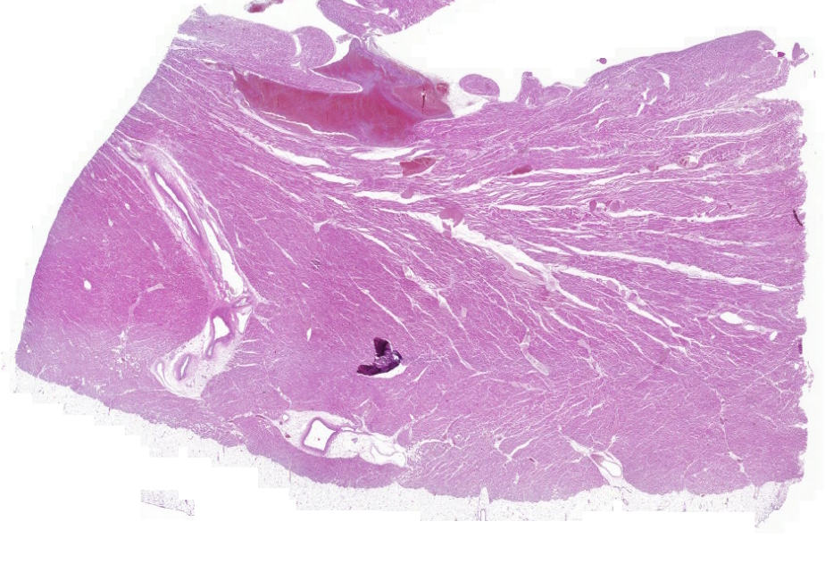
HE. Panorámica

Slide 4
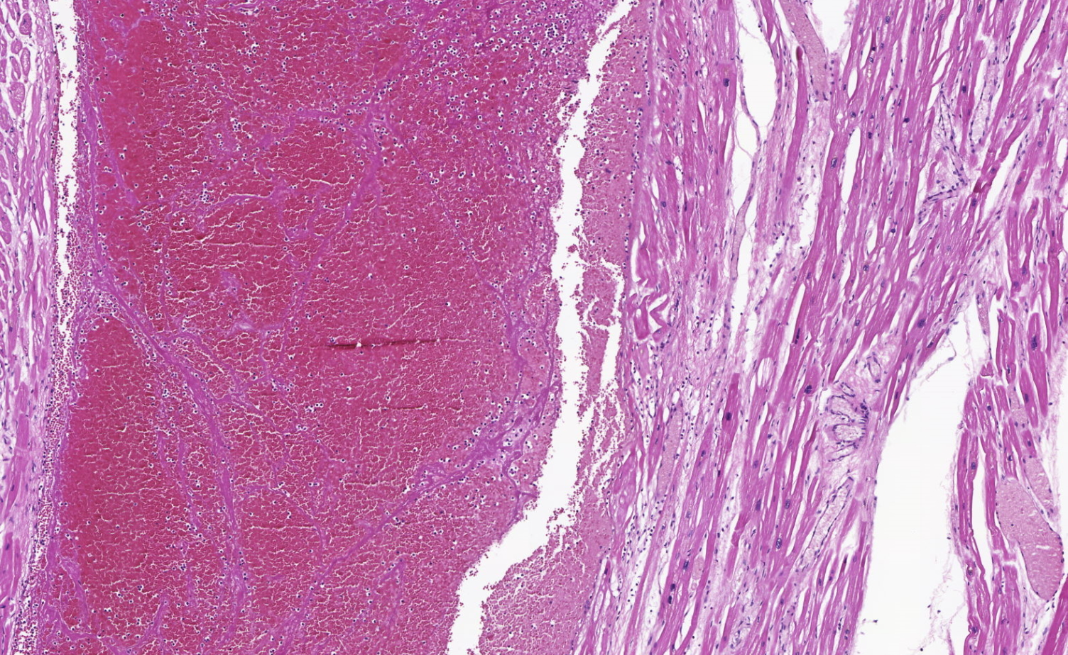
HE

Slide 5
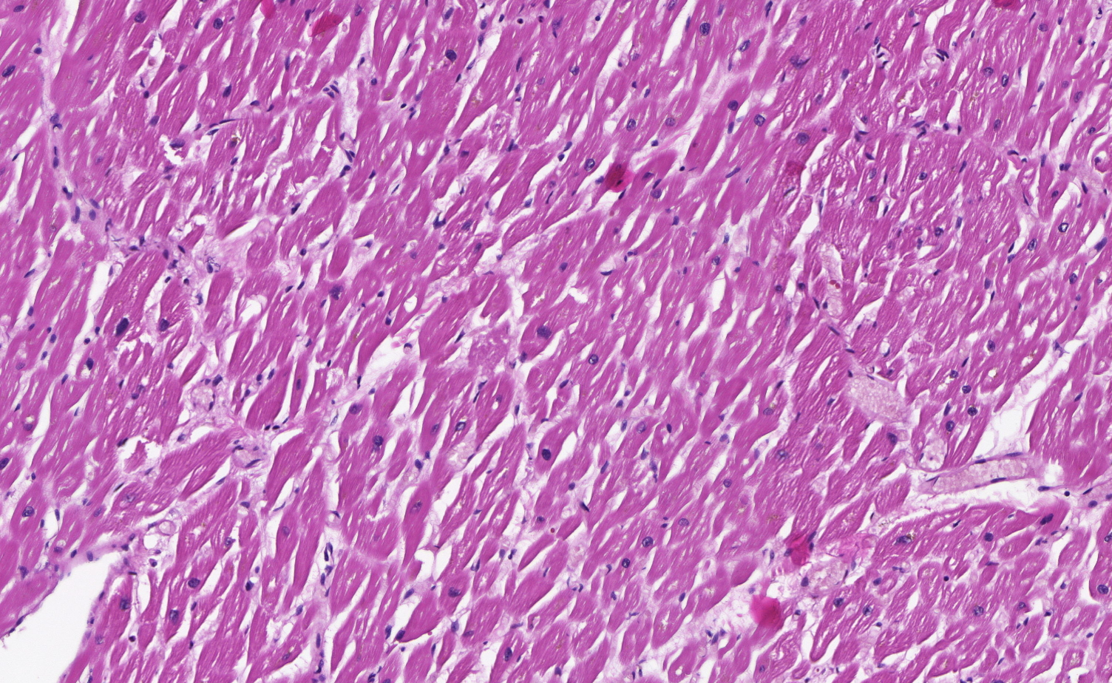
HE

Slide 6
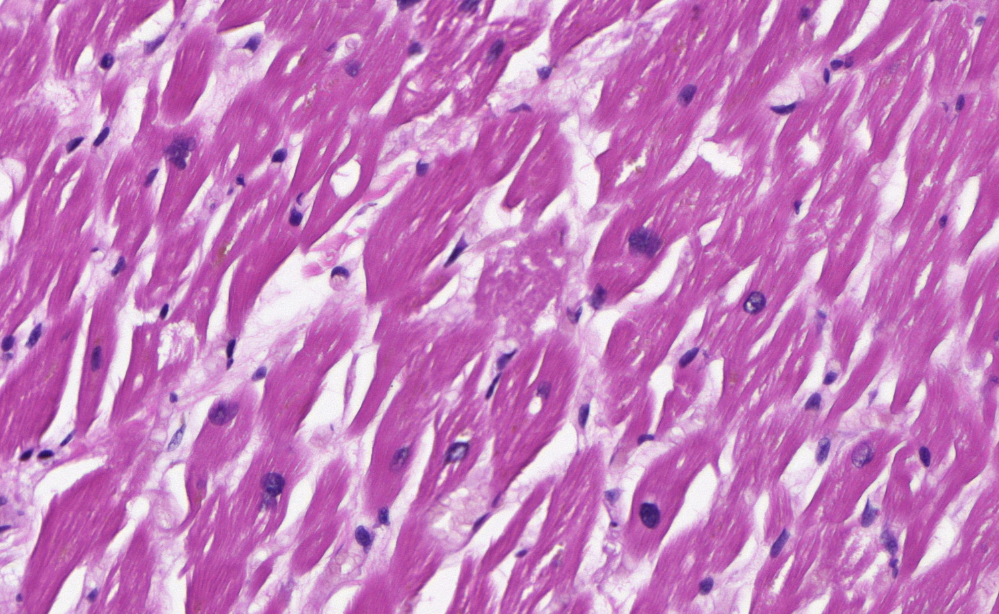
HE

Slide 7
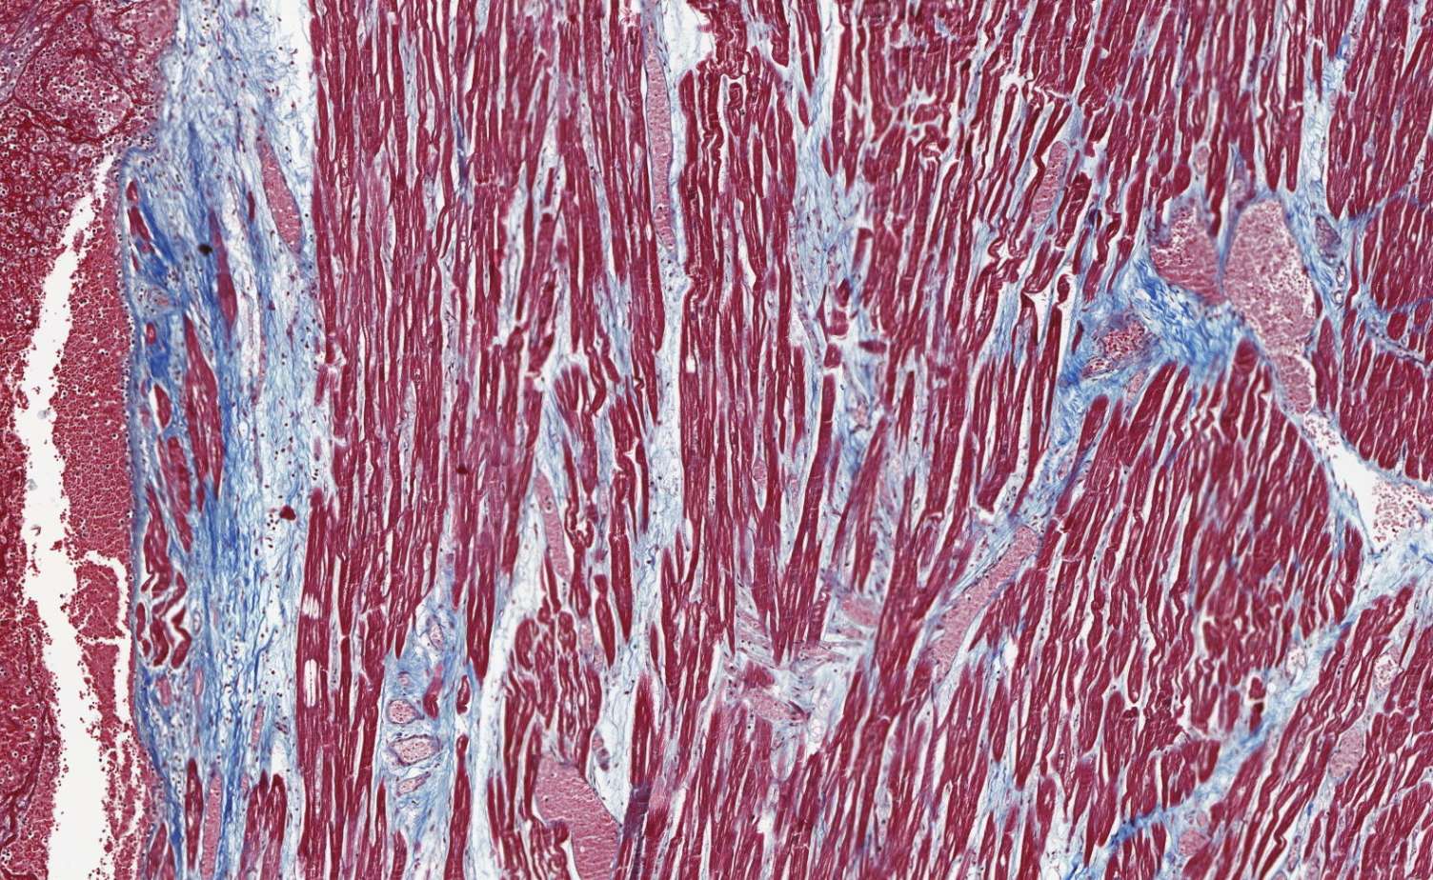
Masson.

Slide 8
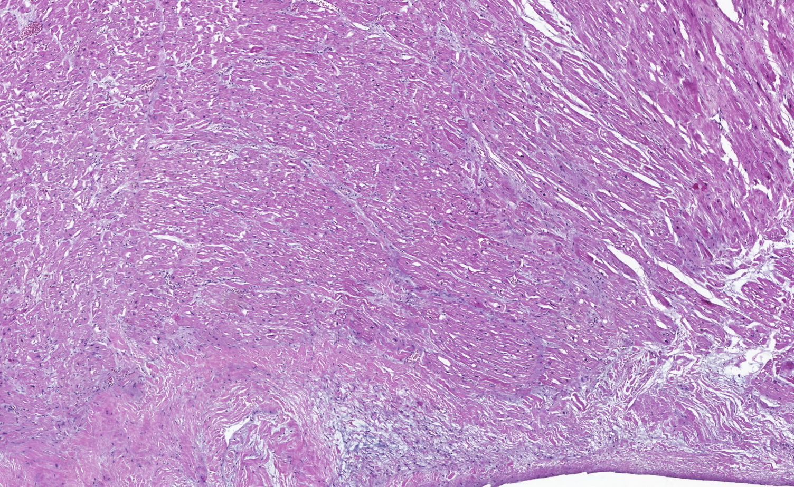
HE

Slide 9
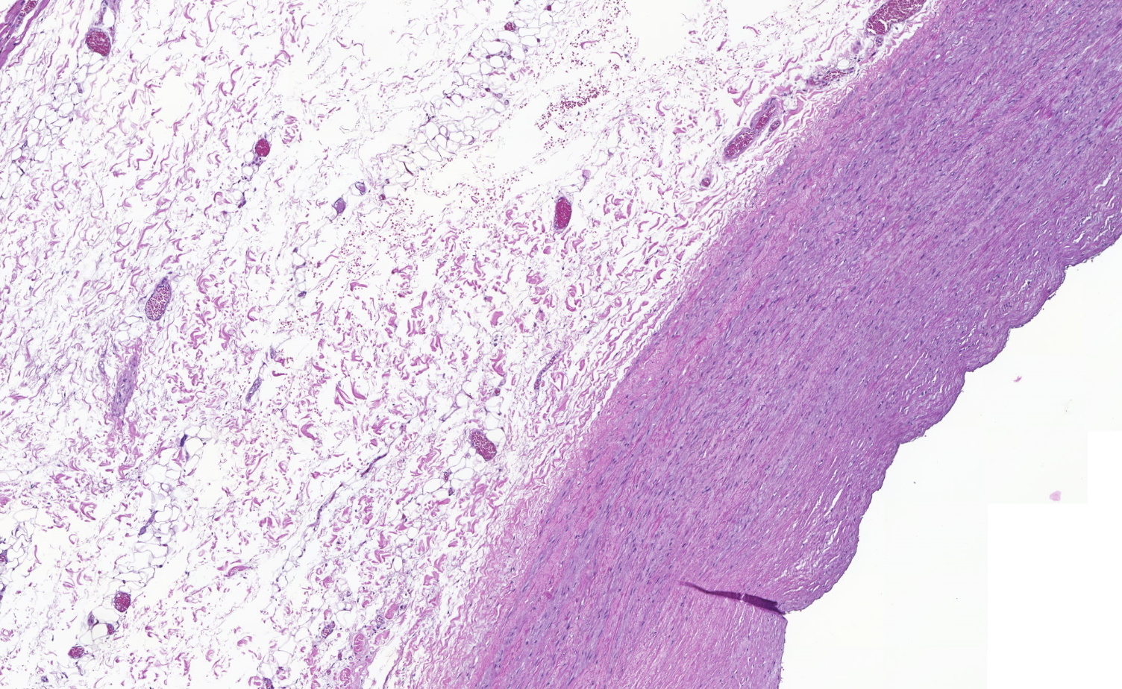
HE

Slide 10
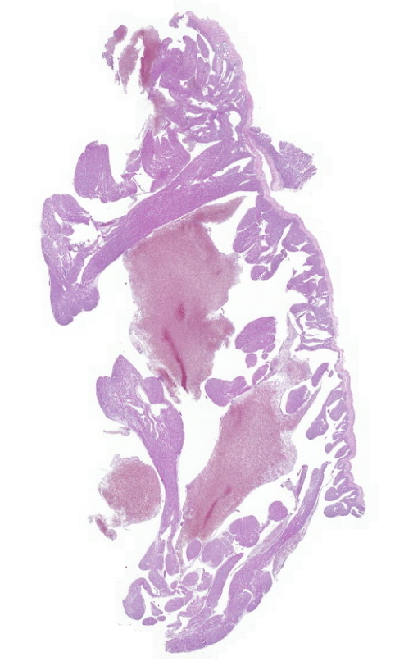
HE. Panorámica

Slide 11
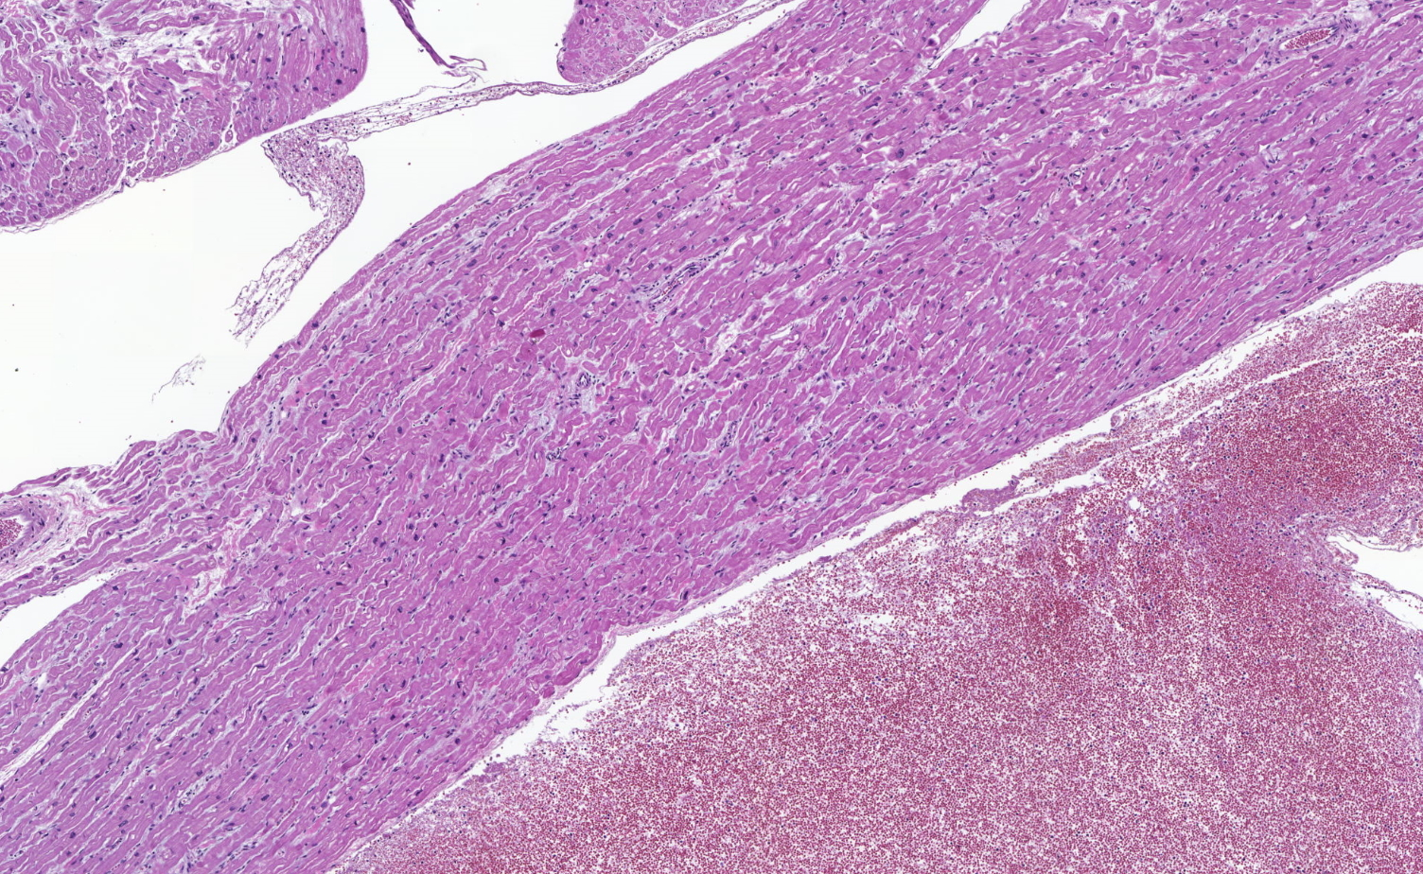
HE

Slide 12
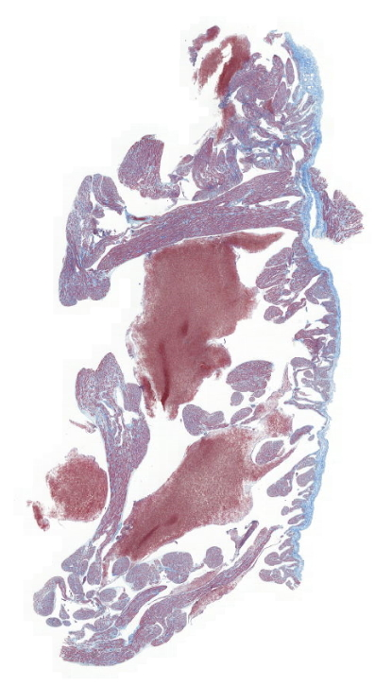
Masson. Panorámica

Slide 13
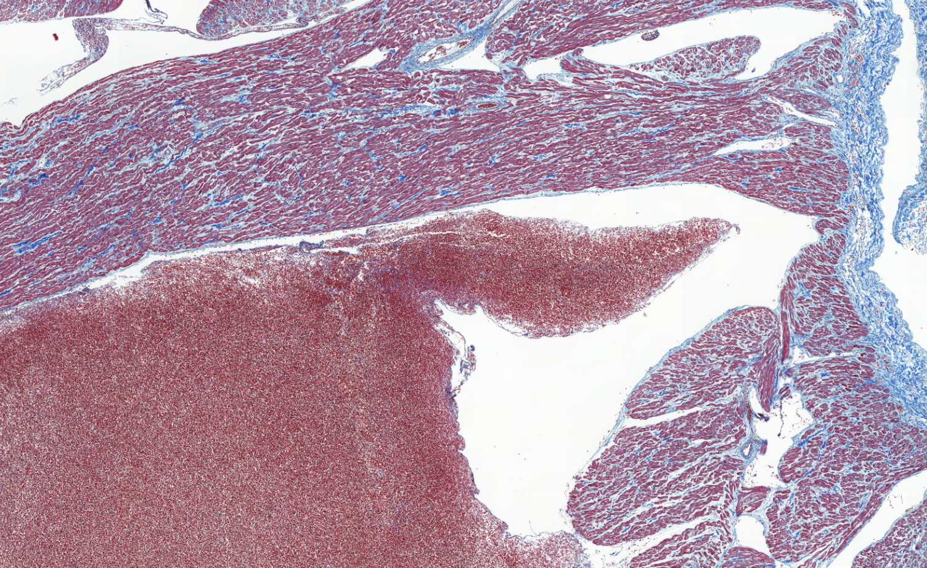
Masson

Slide 14
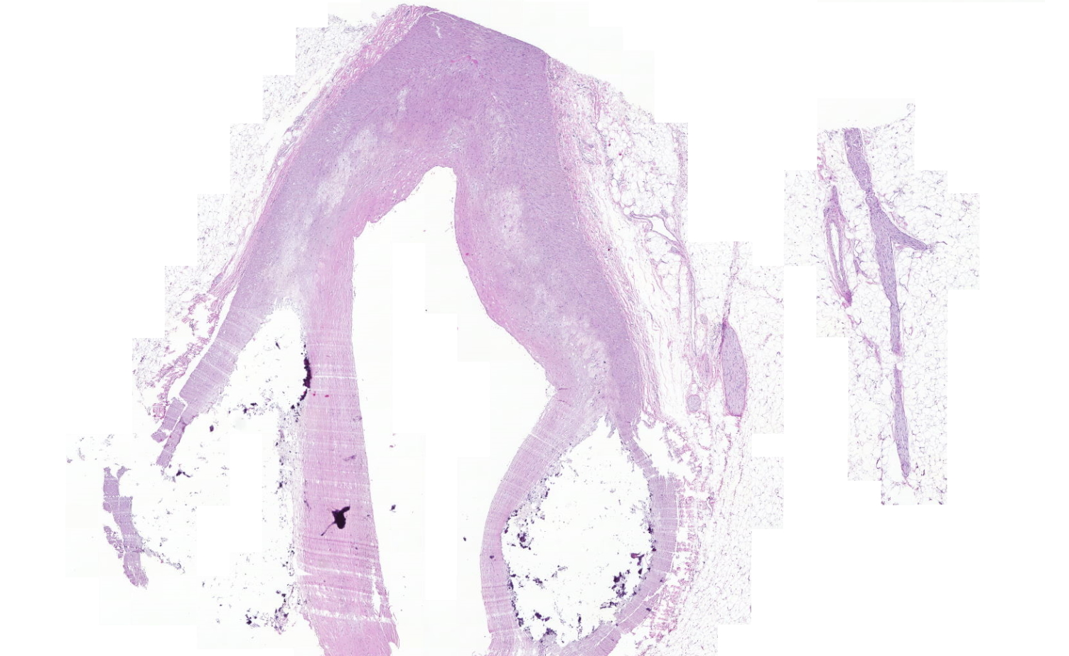
HE

Slide 15
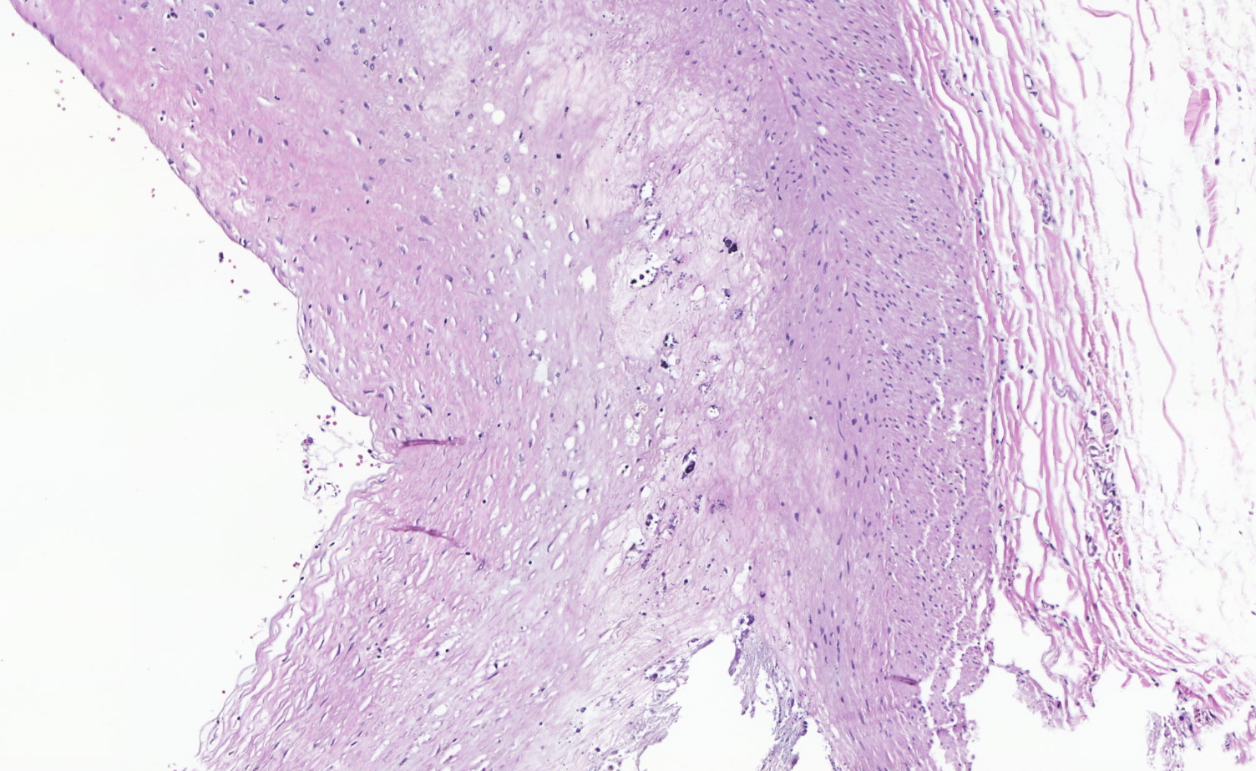
HE

Slide 16
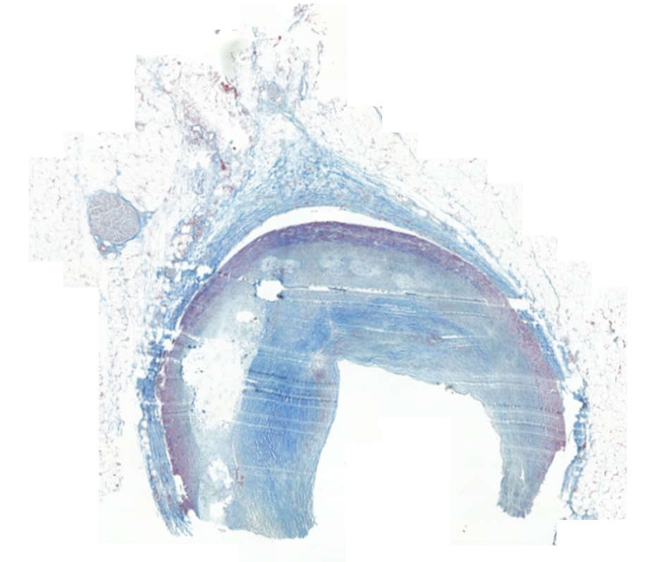
Masson

Slide 17
